Slide 1
4.1 沉淀—溶解平衡及其影响因素
4.2 分步沉淀、沉淀的转化
4.3 沉淀的形成与纯度
4.4 沉淀分析法

Slide 2


4.4 沉淀分析法
4.4.1 称量分析法
4.4.2 沉淀滴定法

Slide 3
4.4.1 称量分析法
gravimetric analysis:
通过称量操作, 测定试样中待测组分的质量, 以确定其含量的方法.
1.分类:
①沉淀法;
将待测组分转变为一定质量的沉淀.
②气化法;
烘干前后物质质量的变化.
③电解法.
电解前后电极质量的变化.

Slide 4
4.4.1 称量分析法
2. 沉淀法基本过程及特点:
(沉淀形)
(称量形)
过程:
沉淀剂
过滤
或烘干
试液(Al³⁺)
沉淀物
难溶物
Al(OH)₃
洗涤
或灼烧
Al₂O₃
称量
计算
恒重
同样条件下, 对物质重复进行干燥、加热或灼烧, 直到两次质量差不超过规定值范围的操作.
恒重(constant weight):
①适用于常量组分;
②不需基准物或标准样;
③准确度高, 0.1 ~ 0.2%;
④慢,费时. 如仲裁分析
特点:

Slide 5
4.4.1 称量分析法
3. 对沉淀的要求以及称量形的获得:
(1) 要求:
①溶解度小;
②沉淀纯净;
③易过滤、洗涤.
沉淀形:
①组成符合化学式;
②化学稳定性好;
③摩尔质量大.
称量形:
(2)沉淀剂(precipitant)选择:
选择性高, 过量易灼烧除去.

Slide 6
4.4.1 称量分析法
(3)称量形获得:
①组成固定, 低温下能除去水分-烘干.
AgCl: 110~120 ℃ 烘干.
②组成固定, 但所包裹水分不能在低温下除去-灼烧.
BaSO₄: 800 ℃ 灼烧.
③一些水合氧化物沉淀, 如: Fe₂O₃·xH₂O也都得在高温下灼烧.
称量形与沉淀形可相同, 也可不同.

Slide 7
4.4.1 称量分析法
如:
灼烧
Ba²⁺
BaSO₄(沉淀形)
BaSO₄(称量形)
沉淀
再如:
灼烧
Mg²⁺
MgNH₄PO₄·6H₂O(沉淀形)
沉淀
Mg₂P₂O₇(称量形)
4.结果计算:
被测组分的质量m(B)
(1)所得称量形与被测组分表示形式一致时:
w(B) =
试样质量m_{s}
例1.测定岩石中SiO₂的含量.称样0.2000g,通过反应得到硅胶沉淀,经一系列过程灼烧得到SiO₂ 0.1364g.求试样中SiO₂质量分数.
解:

Slide 8
4.4.1 称量分析法
(2)所得称量形与被测组分表示形式不同时:
称量形的质量m
被测组分质量m
×被测组分的称量因子F
w(B) =
试样质量m_{s}
m×M_{AnB}
称量因子(换算因数):
(gravimetric factor)
F =
n×M_{MAm}
使分子分母中被测组分主要元素的原子数相等所乘系数
被测组分相对分子(或原子)质量
称量形相对分子质量

Slide 9
4.4.1 称量分析法
某含磷样品经一系列步骤得到Mg₂P₂O₇称量形, 当要求以P₂O₅表示测定结果时, 则称量因子:
M_{P2O5}
141.9
F =
=
= 0.6375
M_{Mg2P2O7}
222.6
某含镁样品经一系列步骤得到Mg₂P₂O₇称量形, 当要求以Mg表示测定结果时,则称量因子:
2×
M_{Mg}
2×24.30
F =
=
= 0.2183
M_{Mg2P2O7}
222.6

Slide 10
4.4.1 称量分析法
例2.以重量法测定某试样中的铁.称样0.1666g,得Fe₂O₃ 0.1370g.求试样中w(Fe)、w(Fe₃O₄).
解:
例3.测定KHC₂O₄·H₂C₂O₄时,可使之沉淀为CaC₂O₄,最后灼烧成CaO称重.若称取0.5000g纯KHC₂O₄·H₂C₂O₄ ,问可得CaO多少克?
解:

Slide 11
4.4.2 沉淀滴定法
precipitation titration最有实际意义的为银量法.
银量法基本反应:
Ag⁺ + X⁻ ⇌ AgX(s), X⁻ = Cl⁻, Br⁻, I⁻, SCN⁻等.
据所用指示剂不同,按创立者名字命名, 分别有莫尔法、佛尔哈德法以及法扬司法等.
1.莫尔法基本原理:
K₂CrO₄为指示剂,中性或弱碱性条件, AgNO₃标准溶液滴定Cl⁻或Br ⁻.
如测定Cl⁻,滴定反应:
Ag⁺ + Cl⁻ ⇌ AgCl(s) , K_{sp}(AgCl) =1.77 × 10⁻¹⁰

Slide 12
4.4.2 沉淀滴定法
指示剂反应:
2Ag⁺ + CrO₄²⁻ ⇌ Ag₂CrO₄(s),K_{sp} = 1.12 × 10⁻¹²
据分步沉淀原理, 先形成AgCl沉淀; 当Cl⁻刚被作用完全, 稍过量一点的滴定剂与CrO₄²⁻形成砖红色沉淀指示终点到达.
2. 莫尔法测定条件:
(1)指示剂用量:
应适量.
过多, 负误差;
过少, 正误差.
一般使[CrO₄²⁻] = 5 × 10⁻³ mol·L⁻¹.

Slide 13
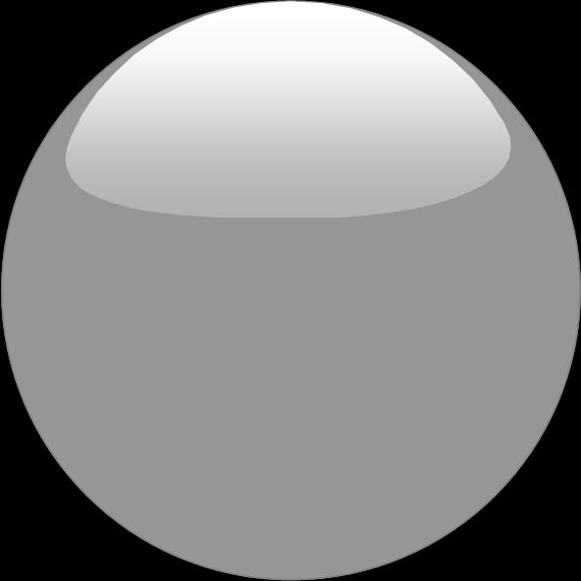
4.4.2 沉淀滴定法
(2)溶液酸度:
酸度过高, 终点出现过迟, 甚至不出现;
酸度过低, 可能产生Ag₂O.
pH = 6.5 ~ 10.5;
若有NH₄⁺, pH上限应降至7.2
(3)其它条件:
①应剧烈摇动溶液;
②干扰离子(含有色离子)事先除去.
下章

